Slide 1

第二十三讲 函数增长与算法效率分析
李绿周
中山大学计算机学院
2022年5月
https://mooc1-1.chaoxing.com/course/216273730.html
lilvzh@mail.sysu.edu.cn
离散数学基础
第二十三讲 函数增长与算法效率分析
2022年1月

Slide 2
内容提要
函数的增长
算法效率分析基础
算法复杂度基础知识
离散数学基础
第二十三讲 函数增长与算法效率分析
2022年1月 2/32

Slide 3
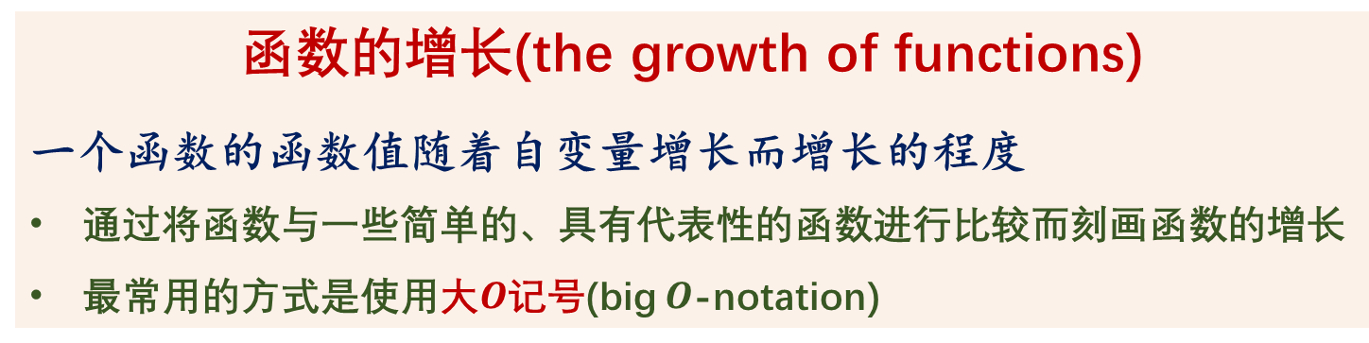
函数的增长
大$O$记号的引入
为什么要研究函数的增长？
算法效率分析不是关注对某个具体输入算法执行所耗费的时间或空间
而是关注算法执行时间或空间随着输入规模的增长而增长的情况
算法执行所要耗费的时间或空间看做是输入规模的函数
从而使用函数值随着函数自变量增长而增长的程度描述算法的效率
函数的增长(the growth of functions)
一个函数的函数值随着自变量增长而增长的程度
通过将函数与一些简单的、具有代表性的函数进行比较而刻画函数的增长
最常用的方式是使用大$O$记号(big $O$-notation)
离散数学基础
第二十三讲 函数增长与算法效率分析
2022年1月 3/32

Slide 4
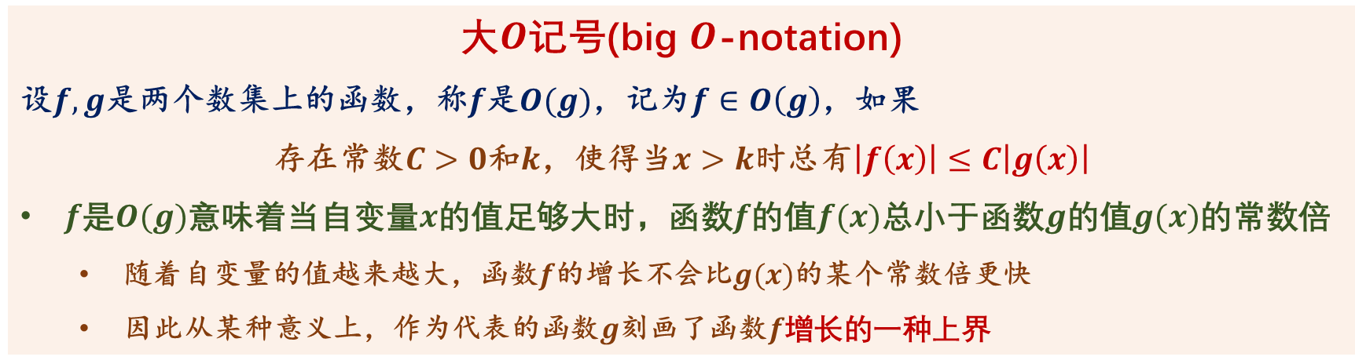
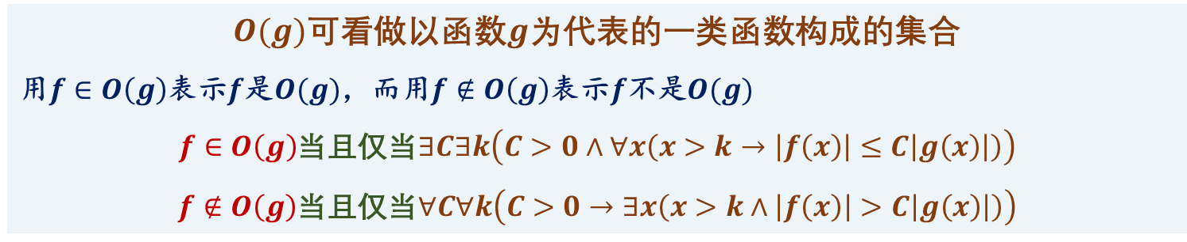
函数的增长
大$O$记号的含义
大$O$记号(big $O$-notation)
设$f, g$是两个数集上的函数，称$f$是$O(g)$，记为$f∈O\left(g\right)$，如果
存在常数$C>0$和$k$，使得当$x>k$时总有$\left|f\left(x\right)\right|≤C\left|g\left(x\right)\right|$
$f$是$O(g)$意味着当自变量$x$的值足够大时，函数$f$的值$f(x)$总小于函数$g$的值$g(x)$的常数倍
随着自变量的值越来越大，函数$f$的增长不会比$g(x)$的某个常数倍更快
因此从某种意义上，作为代表的函数$g$刻画了函数$f$增长的一种上界
$O(g)$可看做以函数$g$为代表的一类函数构成的集合
用$f∈O\left(g\right)$表示$f$是$O(g)$，而用$f∉O\left(g\right)$表示$f$不是$O(g)$
$f∈O\left(g\right)$当且仅当$∃C∃k\left(C>0∧∀x\left(x>k→\left|f\left(x\right)\right|≤C\left|g\left(x\right)\right|\right)\right)$
$f∉O\left(g\right)$当且仅当$∀C∀k\left(C>0→∃x\left(x>k∧\left|f\left(x\right)\right|>C\left|g\left(x\right)\right|\right)\right)$
离散数学基础
第二十三讲 函数增长与算法效率分析
2022年1月 4/32

Slide 5
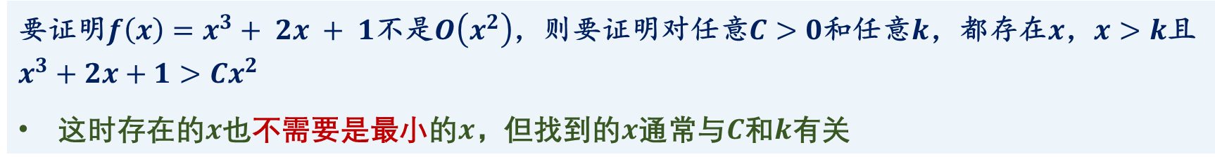
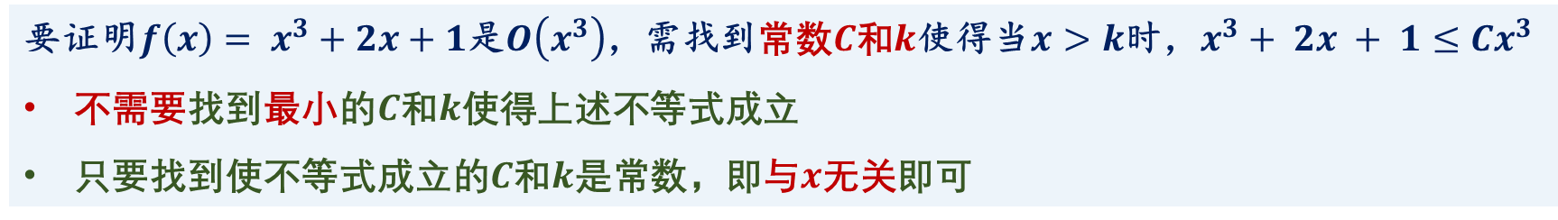
函数的增长
大$O$记号证明举例
证明函数$f\left(x\right)= x^{3}+2x+1$是$O\left(x^{3}\right)$，但不是$O\left(x^{2}\right)$
要证明$f\left(x\right)= x^{3}+2x+1$是$O\left(x^{3}\right)$，需找到常数$C$和$k$使得当$x>k$时，$x^{3}+ 2x + 1≤Cx^{3}$
不需要找到最小的$C$和$k$使得上述不等式成立
只要找到使不等式成立的$C$和$k$是常数，即与$x$无关即可
要证明$f\left(x\right)=x^{3}+ 2x + 1$不是$O\left(x^{2}\right)$，则要证明对任意$C>0$和任意$k$，都存在$x$，$x>k$且$x^{3}+2x+1>Cx^{2}$
这时存在的$x$也不需要是最小的$x$，但找到的$x$通常与$C$和$k$有关
离散数学基础
第二十三讲 函数增长与算法效率分析
2022年1月 5/32

Slide 6
函数的增长
大$O$记号证明练习
证明函数$f\left(n\right)= 3^{n}+ 2^{n}+ 1$是$O(3^{n})$，但不是$O(2^{n})$
离散数学基础
第二十三讲 函数增长与算法效率分析
2022年1月 6/32

Slide 7
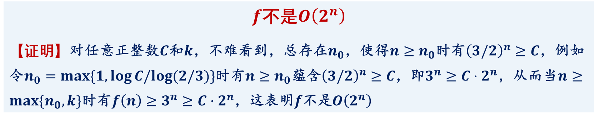
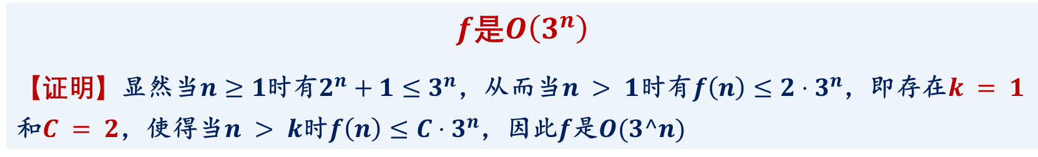
函数的增长
大$O$记号证明练习
证明函数$f\left(n\right)= 3^{n}+ 2^{n}+ 1$是$O(3^{n})$，但不是$O(2^{n})$
$f$是$O\left(3^{n}\right)$
【证明】显然当$n≥1$时有$2^{n}+1≤3^{n}$，从而当$n > 1$时有$f\left(n\right)≤2⋅3^{n}$，即存在$k = 1$和$C = 2$，使得当$n > k$时$f\left(n\right)≤C⋅3^{n}$，因此$f$是$O(3^n)$
$f$不是$O\left(2^{n}\right)$
【证明】对任意正整数$C$和$k$，不难看到，总存在$n_{0}$，使得$n≥n_{0}$时有${\left(3/2\right)}^{n}≥C$，例如令$n_{0}=max⁡\{1, log⁡C/log⁡(2/3)\}$时有$n≥n_{0}$蕴含${\left(3/2\right)}^{n}≥C$，即$3^{n}≥C⋅2^{n}$，从而当$n≥max\{n_{0}, k\}$时有$f\left(n\right)≥3^{n}≥C∙2^{n}$，这表明$f$不是$O\left(2^{n}\right)$
离散数学基础
第二十三讲 函数增长与算法效率分析
2022年1月 7/32

Slide 8
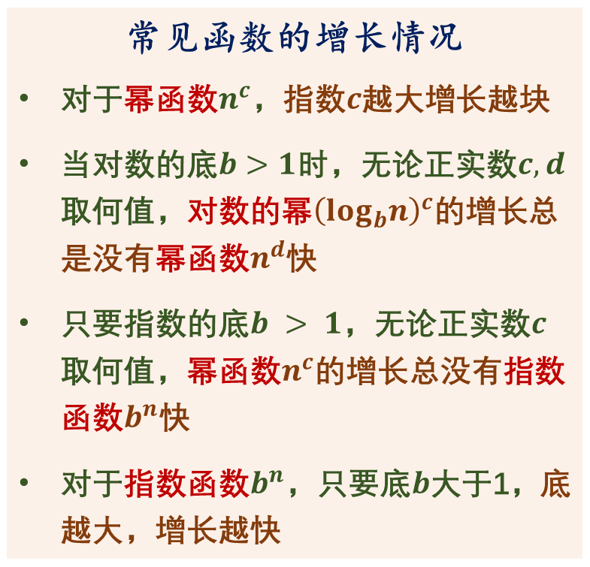
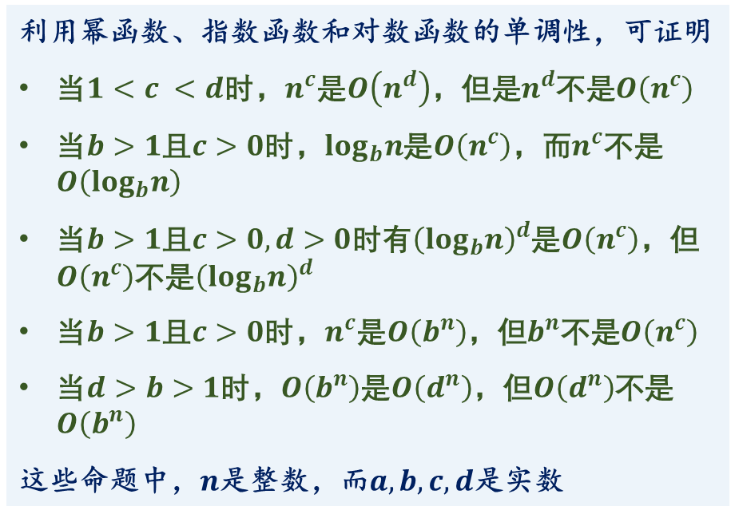
函数的增长
常见函数增长情况比较
常见函数的增长情况
对于幂函数$n^{c}$，指数$c$越大增长越块
当对数的底$b>1$时，无论正实数$c, d$取何值，对数的幂${\left(\log_{b}n\right)}^{c}$的增长总是没有幂函数$n^{d}$快
只要指数的底$b > 1$，无论正实数$c$取何值，幂函数$n^{c}$的增长总没有指数函数$b^{n}$快
对于指数函数$b^{n}$，只要底$b$大于1，底越大，增长越快
利用幂函数、指数函数和对数函数的单调性，可证明
当$1<c <d$时，$n^{c}$是$O\left(n^{d}\right)$，但是$n^{d}$不是$O\left(n^{c}\right)$
当$b>1$且$c>0$时，$\log_{b}n$是$O\left(n^{c}\right)$，而$n^{c}$不是$O\left(\log_{b}n\right)$
当$b>1$且$c>0, d>0$时有${\left(\log_{b}n\right)}^{d}$是$O\left(n^{c}\right)$，但$O\left(n^{c}\right)$不是${\left(\log_{b}n\right)}^{d}$
当$b>1$且$c>0$时，$n^{c}$是$O\left(b^{n}\right)$，但$b^{n}$不是$O\left(n^{c}\right)$
当$d>b>1$时，$O\left(b^{n}\right)$是$O\left(d^{n}\right)$，但$O\left(d^{n}\right)$不是$O\left(b^{n}\right)$
这些命题中，$n$是整数，而$a, b, c, d$是实数
离散数学基础
第二十三讲 函数增长与算法效率分析
2022年1月 8/32

Slide 9
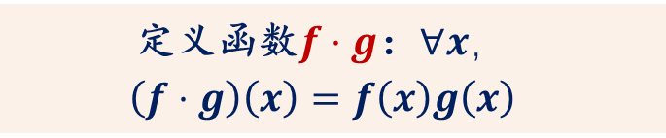
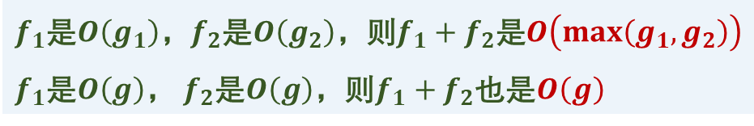
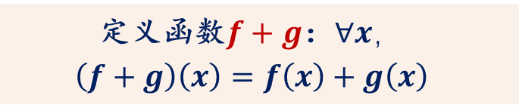



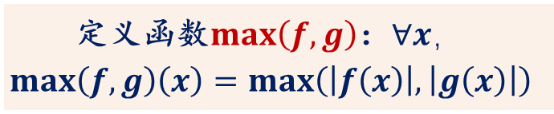
函数的增长
大$O$记号的一些性质
大$O$记号的传递性：设$f, g, h$是数集上函数，若$f$是$O(g)$，且$g$是$O(h)$，则$f$是$O(h)$
设$f, g$都是数集上的函数
大$O$记号与函数的组合
定义函数$max\left(f, g\right)$：$∀x，$
$$max\left(f, g\right)\left(x\right)=max\left(\left|f\left(x\right)\right|, \left|g\left(x\right)\right|\right)$$
$f$和$g$都是$O(h)$，则$max(f, g)$也是$O(h)$
定义函数$f+g$：$∀x，$
$$\left(f+g\right)\left(x\right)=f\left(x\right)+g\left(x\right)$$
$f_{1}$是$O\left(g_{1}\right)$，$f_{2}$是$O\left(g_{2}\right)$，则$f_{1}+f_{2}$是$O\left(max\left(g_{1}, g_{2}\right)\right)$
$f_{1}$是$O\left(g\right)$， $f_{2}$是$O\left(g\right)$，则$f_{1}+f_{2}$也是$O\left(g\right)$
定义函数$f⋅g$：$∀x，$
$$\left(f⋅g\right)\left(x\right)=f\left(x\right)g\left(x\right)$$
$f_{1}$是$O\left(g_{1}\right)$， $f_{2}$是$O\left(g_{2}\right)$，则$f_{1}⋅f_{2}$是$O\left(g_{1}⋅g_{2}\right)$
离散数学基础
第二十三讲 函数增长与算法效率分析
2022年1月 9/32

Slide 10
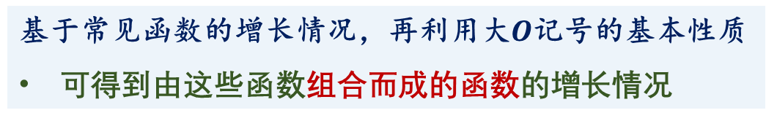
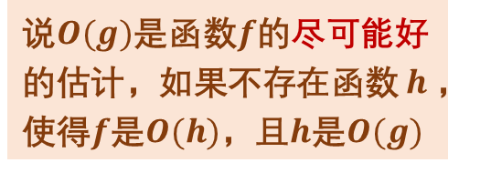
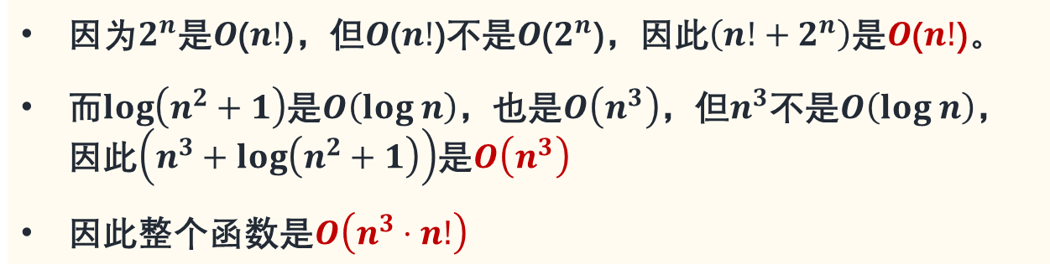
函数的增长
组合函数的增长情况
基于常见函数的增长情况，再利用大$O$记号的基本性质
可得到由这些函数组合而成的函数的增长情况
给出函数$f\left(n\right)=\left(n!+2^{n}\right)\left(n^{3}+log\left(n^{2}+1\right)\right)$尽可能好的大$O$估计(big-$O$ estimate)
因为$2^{n}$是$O$($n!$)，但$O$($n!$)不是$O$($2^{n}$)，因此$\left(n!+2^{n}\right)$是$O$($n!$)。
而$log\left(n^{2}+1\right)$是$O\left(log n\right)$，也是$O\left(n^{3}\right)$，但$n^{3}$不是$O\left(log n\right)$，因此$\left(n^{3}+log\left(n^{2}+1\right)\right)$是$O\left(n^{3}\right)$
因此整个函数是$O\left(n^{3}⋅n!\right)$
说$O(g)$是函数$f$的尽可能好的估计，如果不存在函数$h$，使得$f$是$O(h)$，且$h$是$O(g)$
离散数学基础
第二十三讲 函数增长与算法效率分析
2022年1月 10/32

Slide 11
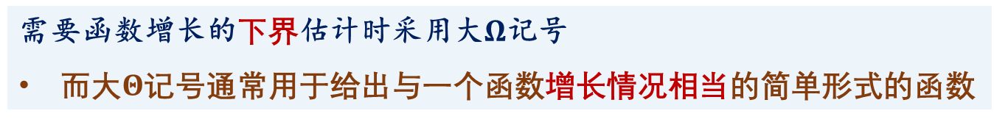
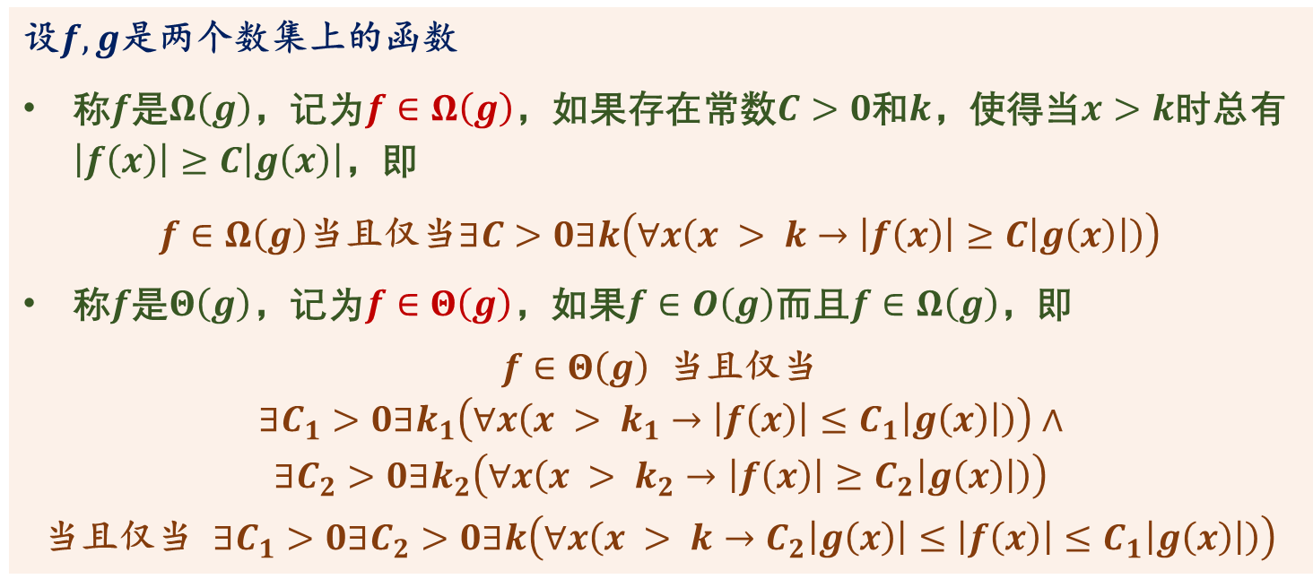
函数的增长
大$Ω$记号和大$Θ$记号
需要函数增长的下界估计时采用大$Ω$记号
而大$Θ$记号通常用于给出与一个函数增长情况相当的简单形式的函数
设$f, g$是两个数集上的函数
称$f$是$Ω\left(g\right)$，记为$f∈Ω\left(g\right)$，如果存在常数$C>0$和$k$，使得当$x>k$时总有$\left|f\left(x\right)\right|≥C\left|g\left(x\right)\right|$，即
$f∈Ω\left(g\right)$当且仅当$∃C>0∃k\left(∀x\left(x > k→\left|f\left(x\right)\right|≥C\left|g\left(x\right)\right|\right)\right)$
称$f$是$Θ\left(g\right)$，记为$f∈Θ\left(g\right)$，如果$f∈O\left(g\right)$而且$f∈Ω\left(g\right)$，即
$f∈Θ\left(g\right)$ 当且仅当
$$∃C_{1}>0∃k_{1}\left(∀x\left(x > k_{1}→\left|f\left(x\right)\right|≤C_{1}\left|g\left(x\right)\right|\right)\right)∧$$
$$∃C_{2}>0∃k_{2}\left(∀x\left(x > k_{2}→\left|f\left(x\right)\right|≥C_{2}\left|g\left(x\right)\right|\right)\right)$$
当且仅当 $∃C_{1}>0∃C_{2}>0∃k\left(∀x\left(x > k→C_{2}\left|g\left(x\right)\right|≤\left|f\left(x\right)\right|≤C_{1}\left|g\left(x\right)\right|\right)\right)$
离散数学基础
第二十三讲 函数增长与算法效率分析
2022年1月 11/32

Slide 12
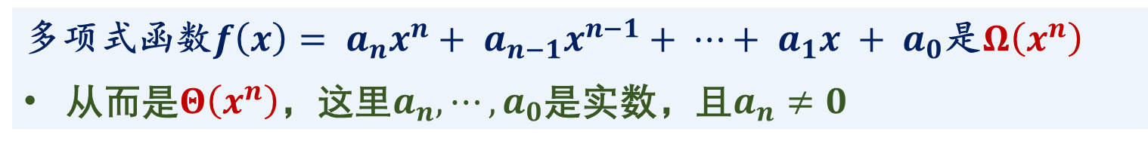
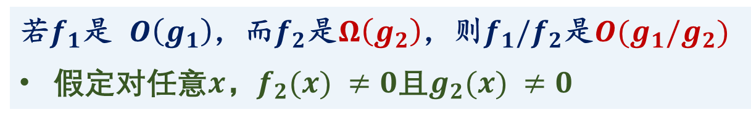
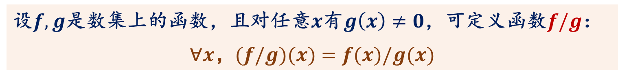
函数的增长
大$Ω$记号和大$Θ$记号的运用
多项式函数$f\left(x\right)= a_{n}x^{n}+ a_{n−1}x^{n−1}+ ⋯+ a_{1}x + a_{0}$是$Ω\left(x^{n}\right)$
从而是$Θ\left(x^{n}\right)$，这里$a_{n}, ⋯, a_{0}$是实数，且$a_{n}≠0$
设$f, g$是数集上的函数，且对任意$x$有$g\left(x\right)≠0$，可定义函数$f/g$：
∀$x$，$(f/g)(x)=f(x)/g(x)$
若$f_{1}$是 $O\left(g_{1}\right)$，而$f_{2}$是$Ω\left(g_{2}\right)$，则$f_{1}/f_{2}$是$O(g_{1}/g_{2})$
假定对任意$x$，$f_{2}(x) ≠0$且$g_{2}(x) ≠0$
离散数学基础
第二十三讲 函数增长与算法效率分析
2022年1月 12/32

Slide 13
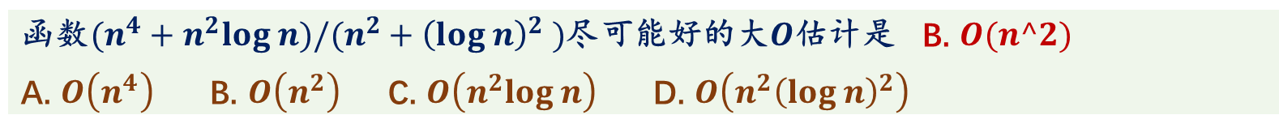
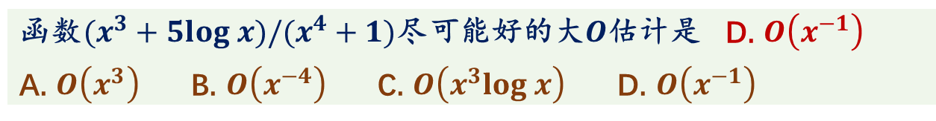
函数的增长
组合函数增长情况估计练习
函数$\left(n^{3}+n^{2}log n\right)\left(log n + 1\right)+ \left(12 log n\right)\left(n^{3}+1\right)$尽可能好的大$O$估计是 C. $O\left(n^{3}log n\right)$
A. $O(n^3)$ B. $O(n^{2}log n)$ C. $O(n^{3}log n)$ D. $O(n^2 (log n)^2)$
(1)
(2)
函数$(n^{4}+n^{2}log n)/(n^{2}+{\left(log n\right)}^{2} )$尽可能好的大$O$估计是 B. $O(n^2)$
A. $O\left(n^{4}\right)$ B. $O\left(n^{2}\right)$ C. $O\left(n^{2}log n\right)$ D. $O\left(n^{2}{\left(log n\right)}^{2}\right)$
函数$(x^{3}+5log x)/(x^{4}+1)$尽可能好的大$O$估计是 D. $O\left(x^{−1}\right)$
A. $O\left(x^{3}\right)$ B. $O\left(x^{−4}\right)$ C. $O\left(x^{3}log x\right)$ D. $O\left(x^{−1}\right)$
(3)
离散数学基础
第二十三讲 函数增长与算法效率分析
2022年1月 13/32

Slide 14
函数的增长
组合函数增长情况估计练习
函数$\left(n^{3}+n^{2}log n\right)\left(log n + 1\right)+ \left(12 log n\right)\left(n^{3}+1\right)$尽可能好的大$O$估计是 C. $O\left(n^{3}log n\right)$
A. $O(n^3)$ B. $O(n^{2}log n)$ C. $O(n^{3}log n)$ D. $O(n^2 (log n)^2)$
$log n$是$O(n)$，但$n$不是$O(log n)$，因此$n^{3}+n^{2}log n$是$n^{3}$，因此$\left(n^{3}+n^{2}log n\right)\left(log n + 1\right)$是$O\left(n^{3}log n\right)$，不难看到$\left(12log n\right)\left(n^{3}+1\right)$也是$O\left(n^{3}log n\right)$
函数$(n^{4}+n^{2}log n)/(n^{2}+{\left(log n\right)}^{2} )$尽可能好的大$O$估计是 B. $O(n^2)$
A. $O\left(n^{4}\right)$ B. $O\left(n^{2}\right)$ C. $O\left(n^{2}log n\right)$ D. $O\left(n^{2}{\left(log n\right)}^{2}\right)$
$n^{4}+n^{2}log n$是$O\left(n^{4}\right)$，不难证明$n^{2}+{\left(log n\right)}^{2}$是$Ω\left(n^{2}\right)$，因此$(n^{4}+ n^{2}log n)/(n^{2}+ {\left(log n\right)}^{2})$是$O(n^{4}/n^{2})$，即$O\left(n^{2}\right)$
函数$(x^{3}+5log x)/(x^{4}+1)$尽可能好的大$O$估计是 D. $O\left(x^{−1}\right)$
A. $O\left(x^{3}\right)$ B. $O\left(x^{−4}\right)$ C. $O\left(x^{3}log x\right)$ D. $O\left(x^{−1}\right)$
显然$\left(x^{3}+ 5log x\right)$是$O\left(x^{3}\right)$，而$\left(x^{4}+ 1\right)$是$Ω\left(x^{4}\right)$
离散数学基础
第二十三讲 函数增长与算法效率分析
2022年1月 14/32

Slide 15
内容提要
函数的增长
算法效率分析基础
算法复杂度基础知识
离散数学基础
第二十三讲 函数增长与算法效率分析
2022年1月 15/32

Slide 16
算法效率分析基础
算法需要分析效率
为什么要分析算法的效率？
算法是一些明确的步骤的有限序列，通过执行这些步骤可求解问题
算法具有通用性，针对一类输入产生求解问题的结果作为输出
算法需要具备正确性，对问题的输入能产生预期的输出
正确的算法还需要是有效的
算法要能在一定的时间和占用一定的空间内执行完毕并产生输出
执行太长时间或占用太多空间的算法不是实际可行的，因而也不是有效的
算法效率包括时间效率和空间效率
离散数学基础
第二十三讲 函数增长与算法效率分析
2022年1月 16/32

Slide 17
算法效率分析基础
算法效率分析的含义
什么是算法的时间效率分析？
算法空间效率分析需要更多数据结构知识，这里只考虑算法时间效率分析
所有算法对于规模越大的输入都需要运行更长的时间
可合理地将算法的运行时间看做是算法的一个或多个输入的规模的函数
算法的时间效率分析
对算法在给定的输入规模下可能运行的时间进行定量的估计与分析
特别地，关心算法的运行时间随着输入规模的增长而增长的情况
也即以输入规模为自变量的算法运行时间函数的增长情况
离散数学基础
第二十三讲 函数增长与算法效率分析
2022年1月 17/32

Slide 18
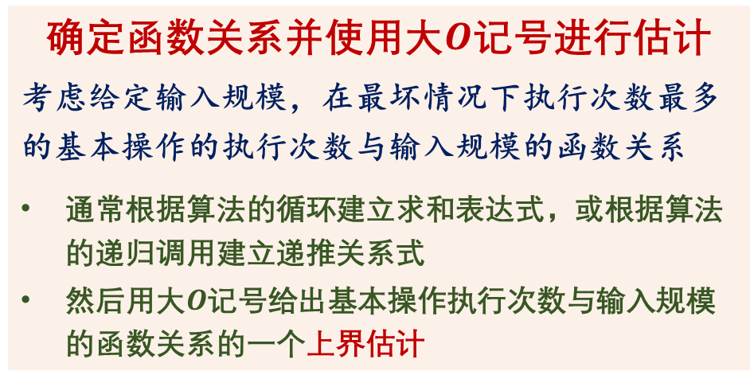
算法效率分析基础
算法效率分析框架
确定输入规模及其度量
确定使用哪个或哪些算法输入作为效率分析的依据
并确定如何度量这些输入的规模
确定执行次数最多的基本操作
确定算法的基本操作，分析算法运行中执行次数最多的基本操作
例如这通常会是最内层循环中的基本操作
确定函数关系并使用大$O$记号进行估计
考虑给定输入规模，在最坏情况下执行次数最多的基本操作的执行次数与输入规模的函数关系
通常根据算法的循环建立求和表达式，或根据算法的递归调用建立递推关系式
然后用大$O$记号给出基本操作执行次数与输入规模的函数关系的一个上界估计
可能需要做进一步的分析
如果在同样的输入规模下，算法基本操作的执行次数可能有很大的差异
这时可能需要进行算法平均情况和最好情况的效率分析
离散数学基础
第二十三讲 函数增长与算法效率分析
2022年1月 18/32

Slide 19


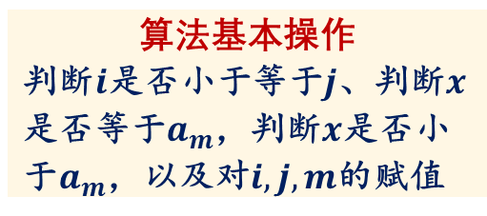
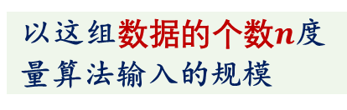
算法效率分析基础
算法效率分析举例
折半查找：在已排序整数序列$a_{1}, a_{2}, ⋯, a_{n}$中查找是否有指定整数$x$
以这组数据的个数$n$度量算法输入的规模
算法基本操作
判断$i$是否小于等于$j$、判断$x$是否等于$a_{m}$，判断$x$是否小于$a_{m}$，以及对$i, j,m$的赋值
只需考虑第2行循环条件判断的执行次数与输入规模$n$之间的函数关系
每次循环至少将检查的数据个数减半，因此算法时间复杂度是$O\left(log n\right)$
离散数学基础
第二十三讲 函数增长与算法效率分析
2022年1月 19/32

Slide 20
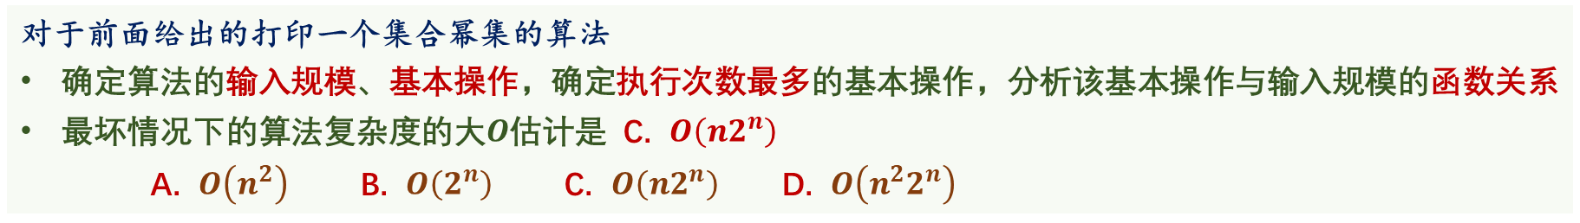
算法效率分析基础
算法效率分析练习
对于前面给出的打印一个集合幂集的算法
确定算法的输入规模、基本操作，确定执行次数最多的基本操作，分析该基本操作与输入规模的函数关系
最坏情况下的算法复杂度的大$O$估计是 C. $O\left(n2^{n}\right)$
A. $O\left(n^{2}\right)$ B. $O\left(2^{n}\right)$ C. $O\left(n2^{n}\right)$ D. $O\left(n^{2}2^{n}\right)$
(1)
离散数学基础
第二十三讲 函数增长与算法效率分析
2022年1月 20/32

Slide 21
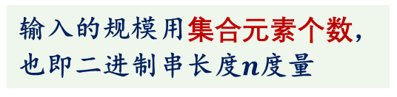
算法效率分析基础
算法效率分析练习
对于前面给出的打印一个集合幂集的算法
确定算法的输入规模、基本操作，确定执行次数最多的基本操作，分析该基本操作与输入规模的函数关系
最坏情况下的算法复杂度的大$O$估计是 C. $O\left(n2^{n}\right)$
A. $O\left(n^{2}\right)$ B. $O\left(2^{n}\right)$ C. $O\left(n2^{n}\right)$ D. $O\left(n^{2}2^{n}\right)$
输入的规模用集合元素个数，也即二进制串长度$n$度量
基本操作：将二进制串设置为全0、判断二进制串是否全1、根据二进制串输出相应子集、判断二进制位是否是1、对二进制位进行赋值、整数减法与赋值
最多执行次数的基本操作：第6行的对二进制位进行赋值、整数减法与赋值
离散数学基础
第二十三讲 函数增长与算法效率分析
2022年1月 21/32

Slide 22
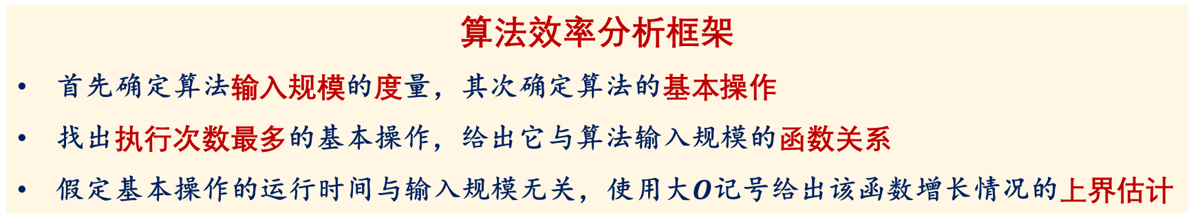
算法效率分析基础
算法效率分析不是容易的事情
算法效率分析框架
首先确定算法输入规模的度量，其次确定算法的基本操作
找出执行次数最多的基本操作，给出它与算法输入规模的函数关系
假定基本操作的运行时间与输入规模无关，使用大$O$记号给出该函数增长情况的上界估计
实际的算法复杂度分析通常是一件不容易的事情
很难选定合适的输入规模度量，确定基本操作和找出执行次数最多的基本操作也可能很复杂
在确定基本操作与输入规模函数关系时，通常需要计算求和表达式或求解递推关系式
递归算法的效率分析，常常针对不同的输入规模采用递推关系式进行建模，然后通过求解递推关系式，或者对递推关系式的解的增长情况进行估计
迭代算法有时也可使用递推关系式进行算法复杂度分析
离散数学基础
第二十三讲 函数增长与算法效率分析
2022年1月 22/32

Slide 23
内容提要
函数的增长
算法效率分析基础
算法复杂度基础知识
离散数学基础
第二十三讲 函数增长与算法效率分析
2022年1月 23/32

Slide 24
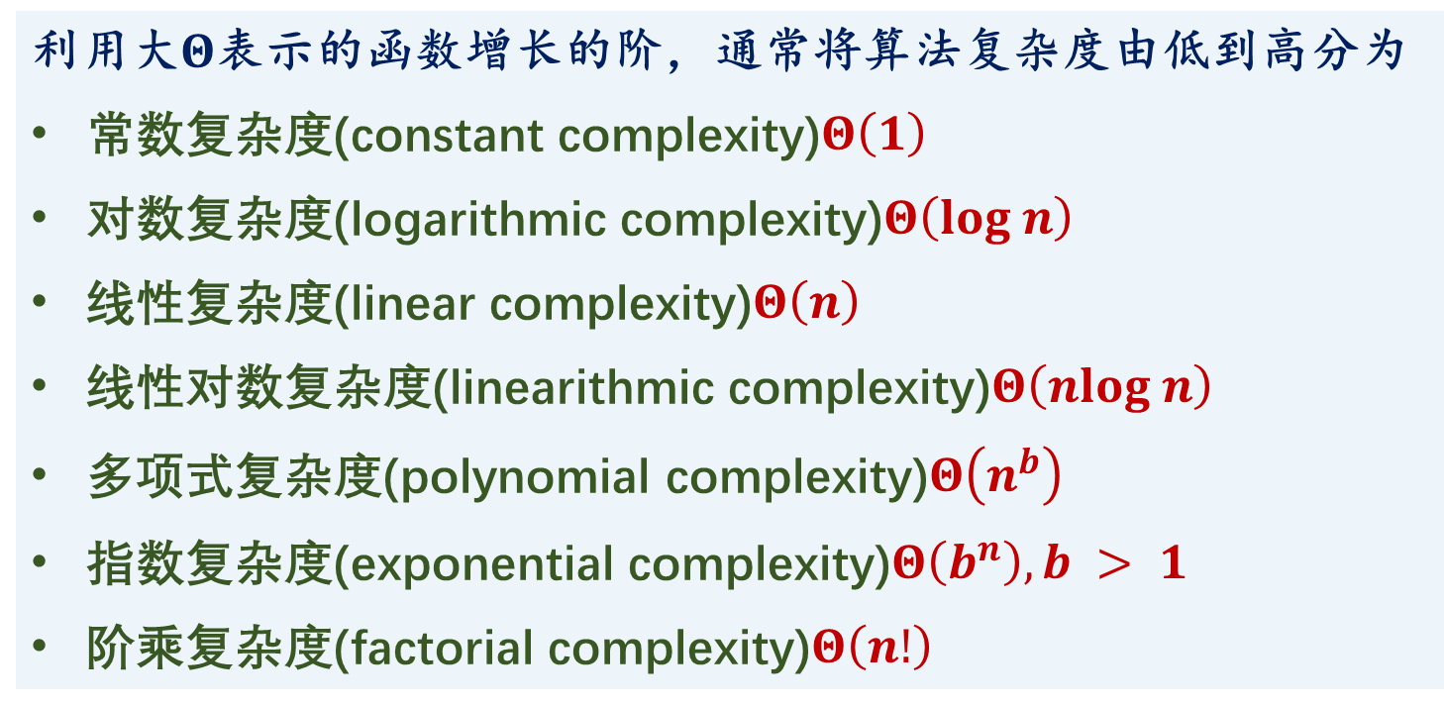
算法复杂度基础知识
常见算法复杂度分类
利用大$Θ$表示的函数增长的阶，通常将算法复杂度由低到高分为
常数复杂度(constant complexity)$Θ\left(1\right)$
对数复杂度(logarithmic complexity)$Θ\left(log n\right)$
线性复杂度(linear complexity)$Θ\left(n\right)$
线性对数复杂度(linearithmic complexity)$Θ\left(nlog n\right)$
多项式复杂度(polynomial complexity)$Θ\left(n^{b}\right)$
指数复杂度(exponential complexity)$Θ\left(b^{n}\right), b > 1$
阶乘复杂度(factorial complexity)$Θ\left(n!\right)$
离散数学基础
第二十三讲 函数增长与算法效率分析
2022年1月 24/32

Slide 25
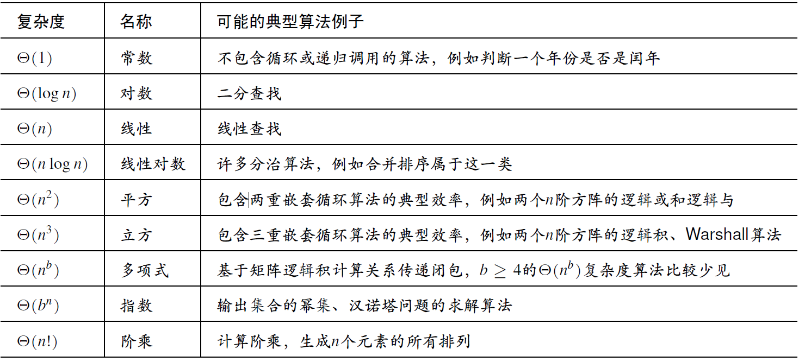
算法复杂度基础知识
复杂度分类及其典型算法
离散数学基础
第二十三讲 函数增长与算法效率分析
2022年1月 25/32

Slide 26
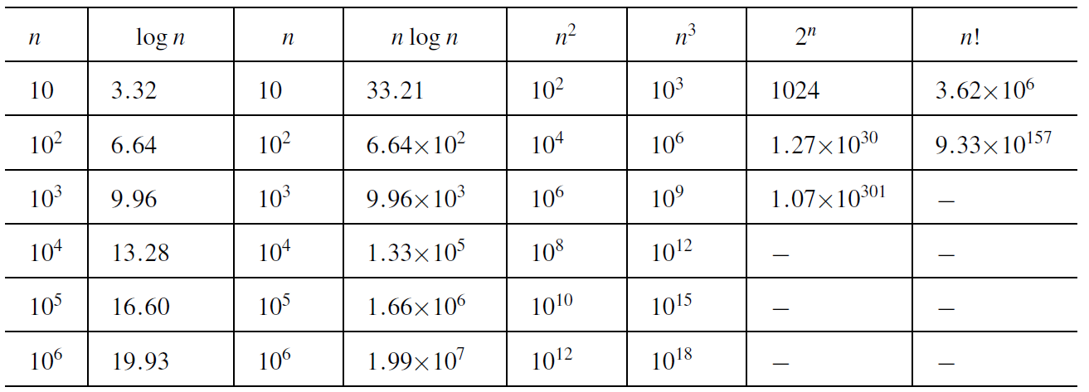
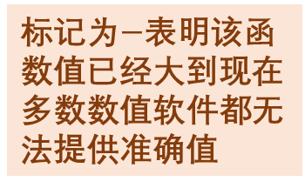
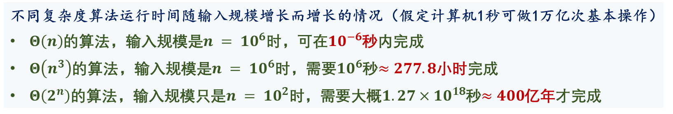
算法复杂度基础知识
不同复杂度算法运行时间的增长情况
下表给出了不同算法复杂度的代表函数的一些典型函数值
标记为$−$表明该函数值已经大到现在多数数值软件都无法提供准确值
不同复杂度算法运行时间随输入规模增长而增长的情况（假定计算机1秒可做1万亿次基本操作）
$Θ\left(n\right)$的算法，输入规模是$n = 10^{6}$时，可在$10^{−6}$秒内完成
$Θ\left(n^{3}\right)$的算法，输入规模是$n = 10^{6}$时，需要$10^{6}$秒$≈277.8$小时完成
$Θ\left(2^{n}\right)$的算法，输入规模只是$n = 10^{2}$时，需要大概$1.27×10^{18}$秒$≈400$亿年才完成
目前普通个人电脑大约千亿次每秒！
离散数学基础
第二十三讲 函数增长与算法效率分析
2022年1月 26/32

Slide 27
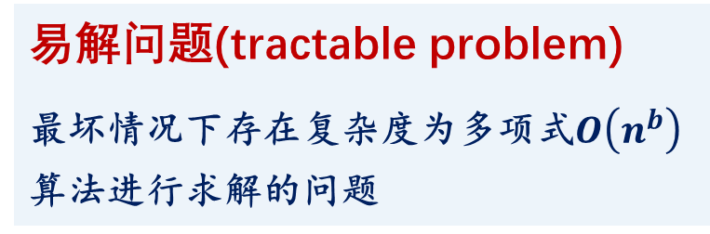
算法复杂度基础知识
可解问题和不可解问题
易解问题(tractable problem)
最坏情况下存在复杂度为多项式$O\left(n^{b}\right)$算法进行求解的问题
非易解问题(intractable problem)
最坏情况下尚不存在复杂度为多项式算法进行求解的问题
可解(solvable)问题：存在计算机算法进行求解的问题
图灵停机问题(Truing Halting problem)
不存在通用算法判定任意计算机程序的执行会否终止
许多不可解问题都可归结为(reduce to)图灵停机问题
不可解问题(unsolvable problem)
不可计算的问题
一阶逻辑公式的可满足性问题
不存在通用算法判定任意一个一阶公式是否可满足
一阶逻辑公式的可满足性问题可归结为图灵停机问题
离散数学基础
第二十三讲 函数增长与算法效率分析
2022年1月 27/32

Slide 28
算法复杂度基础知识
P问题和NP问题
计算复杂性理论(Computational Complexity Theory)将易解问题也称为P类问题
指确定性图灵机(Deterministic Turing Machine)多项式时间内可解问题
对应的是NP类问题，这里NP表示“非确定性多项式(non-deterministic polynomial)复杂度”
指非确定性图灵机(Non-deterministic Turing Machine)多项式时间内可解
确定性图灵机和非确定性图灵机都是经典的理论计算模型
P类问题是计算机在多项式时间内可构造它的解的问题
NP问题是计算机在多项式时间内能检查候选解是否真的是解的问题
典型的NP问题
命题逻辑公式的可满足性问题
是否存在对其中命题变量的真值赋值使得该公式的真值为真
构造真值表是指数级算法，但检查对命题变量的某次真值赋值能否使用公式为真可在多项式时间内完成
离散数学基础
第二十三讲 函数增长与算法效率分析
2022年1月 28/32

Slide 29
算法复杂度基础知识
P=NP?
NP完全问题(NP complete problem)
一个问题称为NP完全问题，如果所有的NP问题可归结为该问题
一个NP完全问题存在多项式时间复杂度算法，则所有NP类问题都存在多项式时间复杂度算法
可简单地认为NP完全问题是NP类问题中最难的问题，NP完全问题通常也简称为NPC问题
P = NP?
NP类问题是否存在多项式时间复杂度算法，也即NP是否等于P是计算机科学目前仍悬而未决的重要理论问题
NP可理解为NP类问题构成的集合，P可理解为P类问题的集合
离散数学基础
第二十三讲 函数增长与算法效率分析
2022年1月 29/32

Slide 30
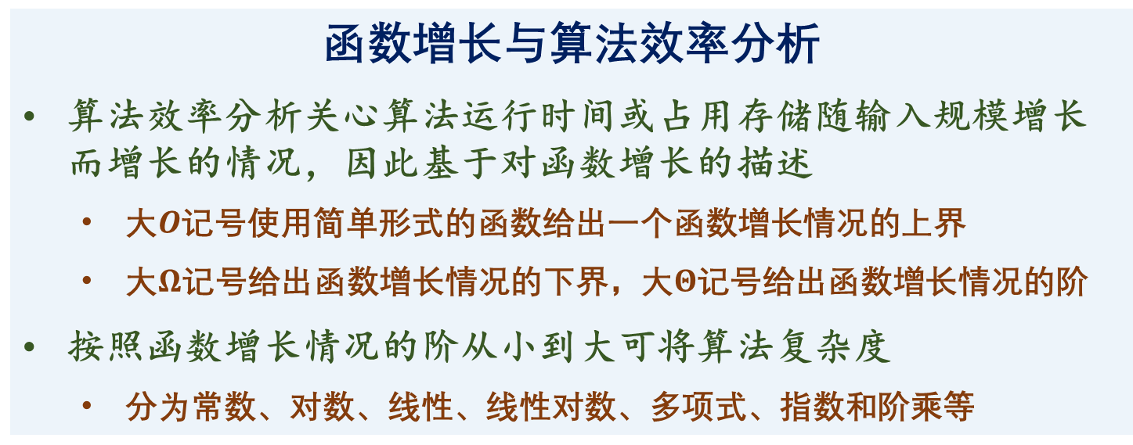
总结
总结
函数增长与算法效率分析
算法效率分析关心算法运行时间或占用存储随输入规模增长而增长的情况，因此基于对函数增长的描述
大$O$记号使用简单形式的函数给出一个函数增长情况的上界
大$Ω$记号给出函数增长情况的下界，大$Θ$记号给出函数增长情况的阶
按照函数增长情况的阶从小到大可将算法复杂度
分为常数、对数、线性、线性对数、多项式、指数和阶乘等
离散数学基础
第二十三讲 函数增长与算法效率分析
2022年1月 30/32

Slide 31
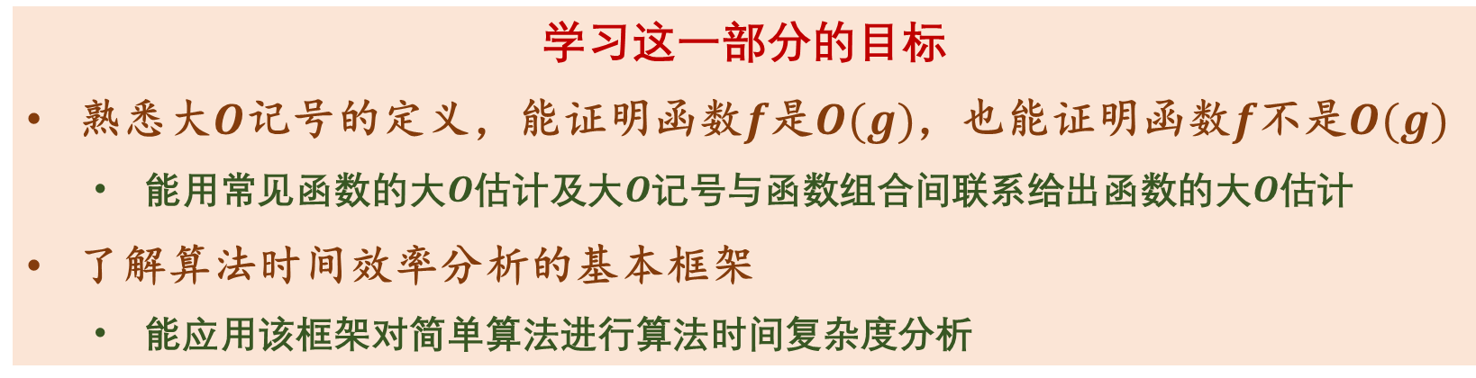
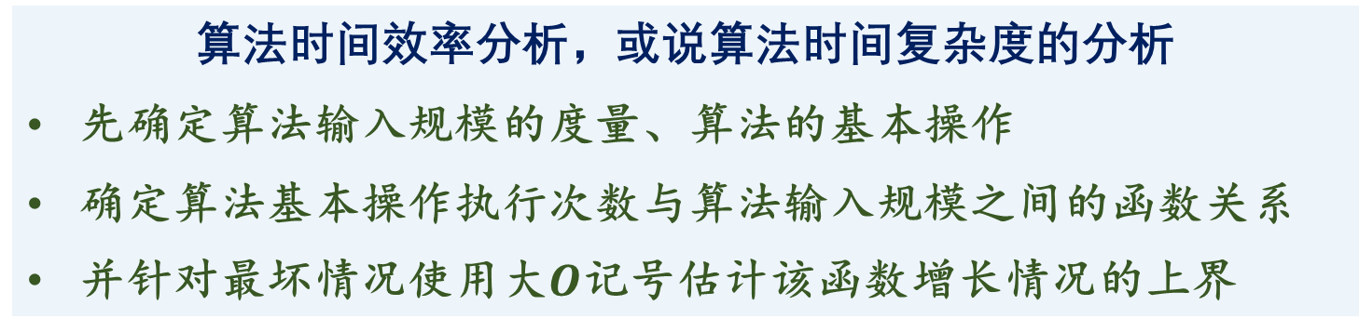
总结
总结
算法时间效率分析，或说算法时间复杂度的分析
先确定算法输入规模的度量、算法的基本操作
确定算法基本操作执行次数与算法输入规模之间的函数关系
并针对最坏情况使用大$O$记号估计该函数增长情况的上界
学习这一部分的目标
熟悉大$O$记号的定义，能证明函数$f$是$O(g)$，也能证明函数$f$不是$O(g)$
能用常见函数的大$O$估计及大$O$记号与函数组合间联系给出函数的大$O$估计
了解算法时间效率分析的基本框架
能应用该框架对简单算法进行算法时间复杂度分析
离散数学基础
第二十三讲 函数增长与算法效率分析
2022年1月 31/32

Slide 32
作业
作业
教材练习7.29、练习7.33和练习7.39
离散数学基础
第二十三讲 函数增长与算法效率分析
2022年1月 32/32

Slide 33
谢谢大家！
有什么问题和建议请及时反馈给老师！
离散数学基础
第二十三讲 函数增长与算法效率分析
2022年1月

